Slide 1
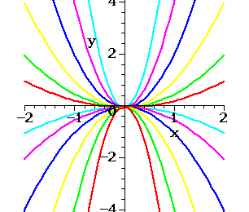
Funciones
Cuadráticas

Slide 2
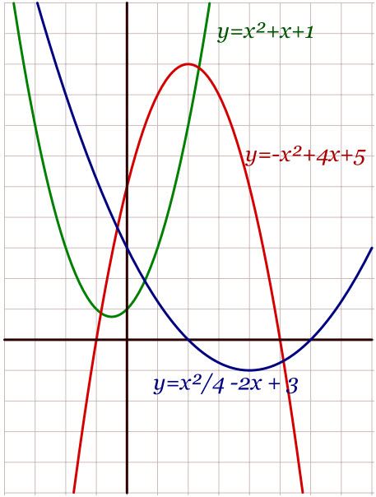
FUNCIÓN CUADRÁTICA
Es una función polinómica de 2º grado que viene definida por la expresión:
donde a, b y c son números reales y a es distinto de cero
Gráficamente una función cuadrática es una parábola

Slide 3
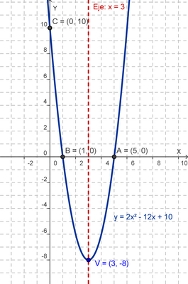
ELEMENTOS DE UNA PARÁBOLA
y = 2x² -12x +10
EJE DE SIMETRÍA
x = 3
CORTES CON EL EJE Y
C(0,10)
CORTES CON EL EJE X
A(5,0) y B(1,0)
CONCAVIDAD Y CONVEXIDAD
Cóncava : si a >0
abierta hacia arriba
Convexa: si a<0
abierta hacia abajo
VÉRTICE
V=(3,-8)

Slide 4
CÁLCULO DEL VÉRTICE
Componente “x”
Componente “y”
y = 2x² -12x +10
Se calcula sustituyendo en la ecuación el valor de “x”
y = f(x)
Se calcula con la fórmula:
En este ejemplo:
En este ejemplo:
y= 2(3)²- 12·3 + 10
V = (3 , -8)

Slide 5
PUNTOS DE CORTE CON EL EJE “X”
y = 2x² -12x +10
Son las coordenadas en las que la función corta al eje “x”
Se sustituye y=0
Para calcular x se resuelve la ecuación de segundo grado.
Así podemos obtener dos puntos
A(x₁,0) y B(x₂,0)
Una parábola puede tener dos, uno o ningún punto de corte
En este ejemplo:
y=0, 2x² -12x +10=0
B(1, 0) A(5,0)

Slide 6
PUNTOS DE CORTE CON EL EJE “Y”
y = 2x² -12x +10
Es la coordenada en la que la función corta al eje “y”
Se sustituye x=0 en la función y podemos obtener el valor de y.
Se obtiene el punto
C(0, y)
Una parábola solo puede tener un punto de corte con el eje de ordenadas
En este ejemplo:
x=0, sustituimos en la ecuación
y = 2 ·0² -12 · 0 +10 = 10
C (0 , 10)

Slide 7
EJE DE SIMETRÍA
y = 2x² -12x +10
Es una recta perpendicular al eje de abscisas que divide a la parábola en dos partes simétricas.
Se calcula con la fórmula:
En este ejemplo:
X = 3

Slide 8
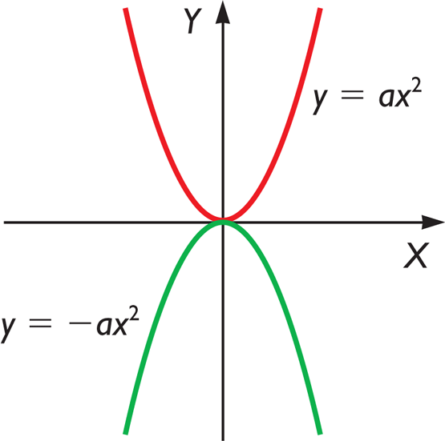
CONCAVIDAD Y CONVEXIDAD
CONCAVIDAD
si a >0
abierta hacia arriba
CONVEXIDAD
si a<0
abierta hacia abajo

Slide 9
Por tu tiempo…

